Slide 1
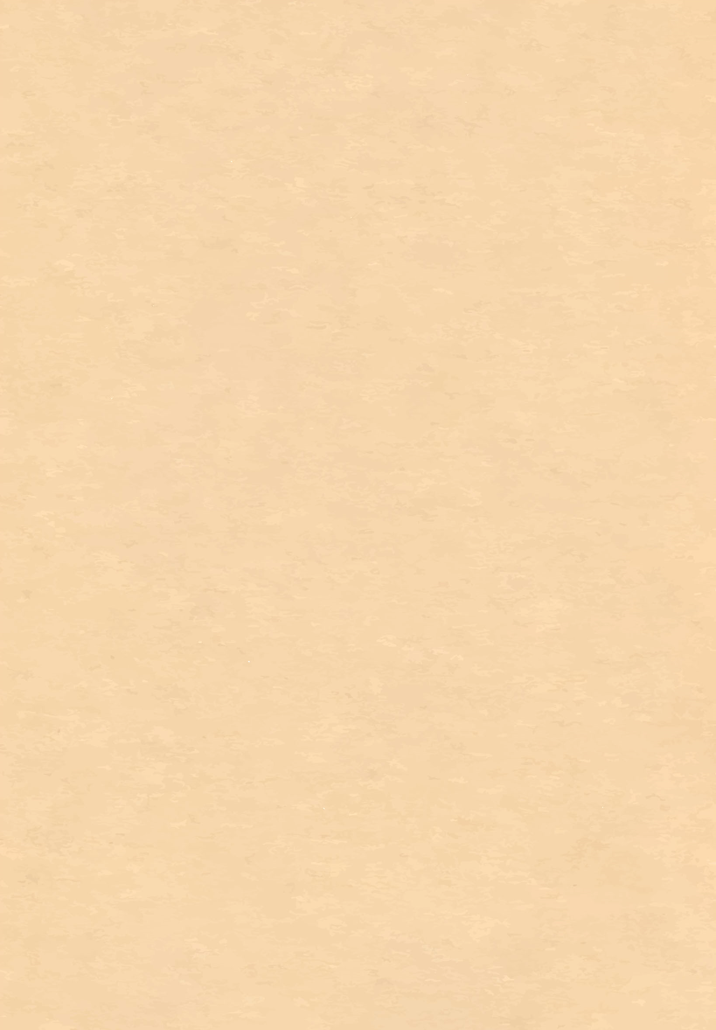

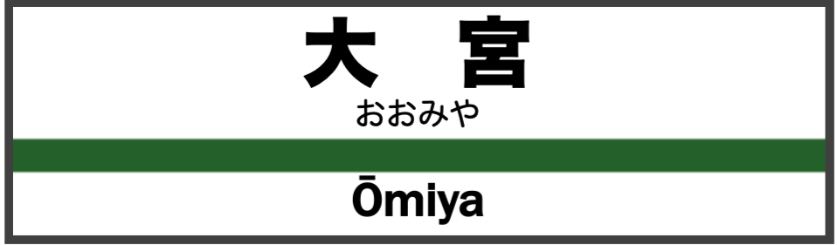
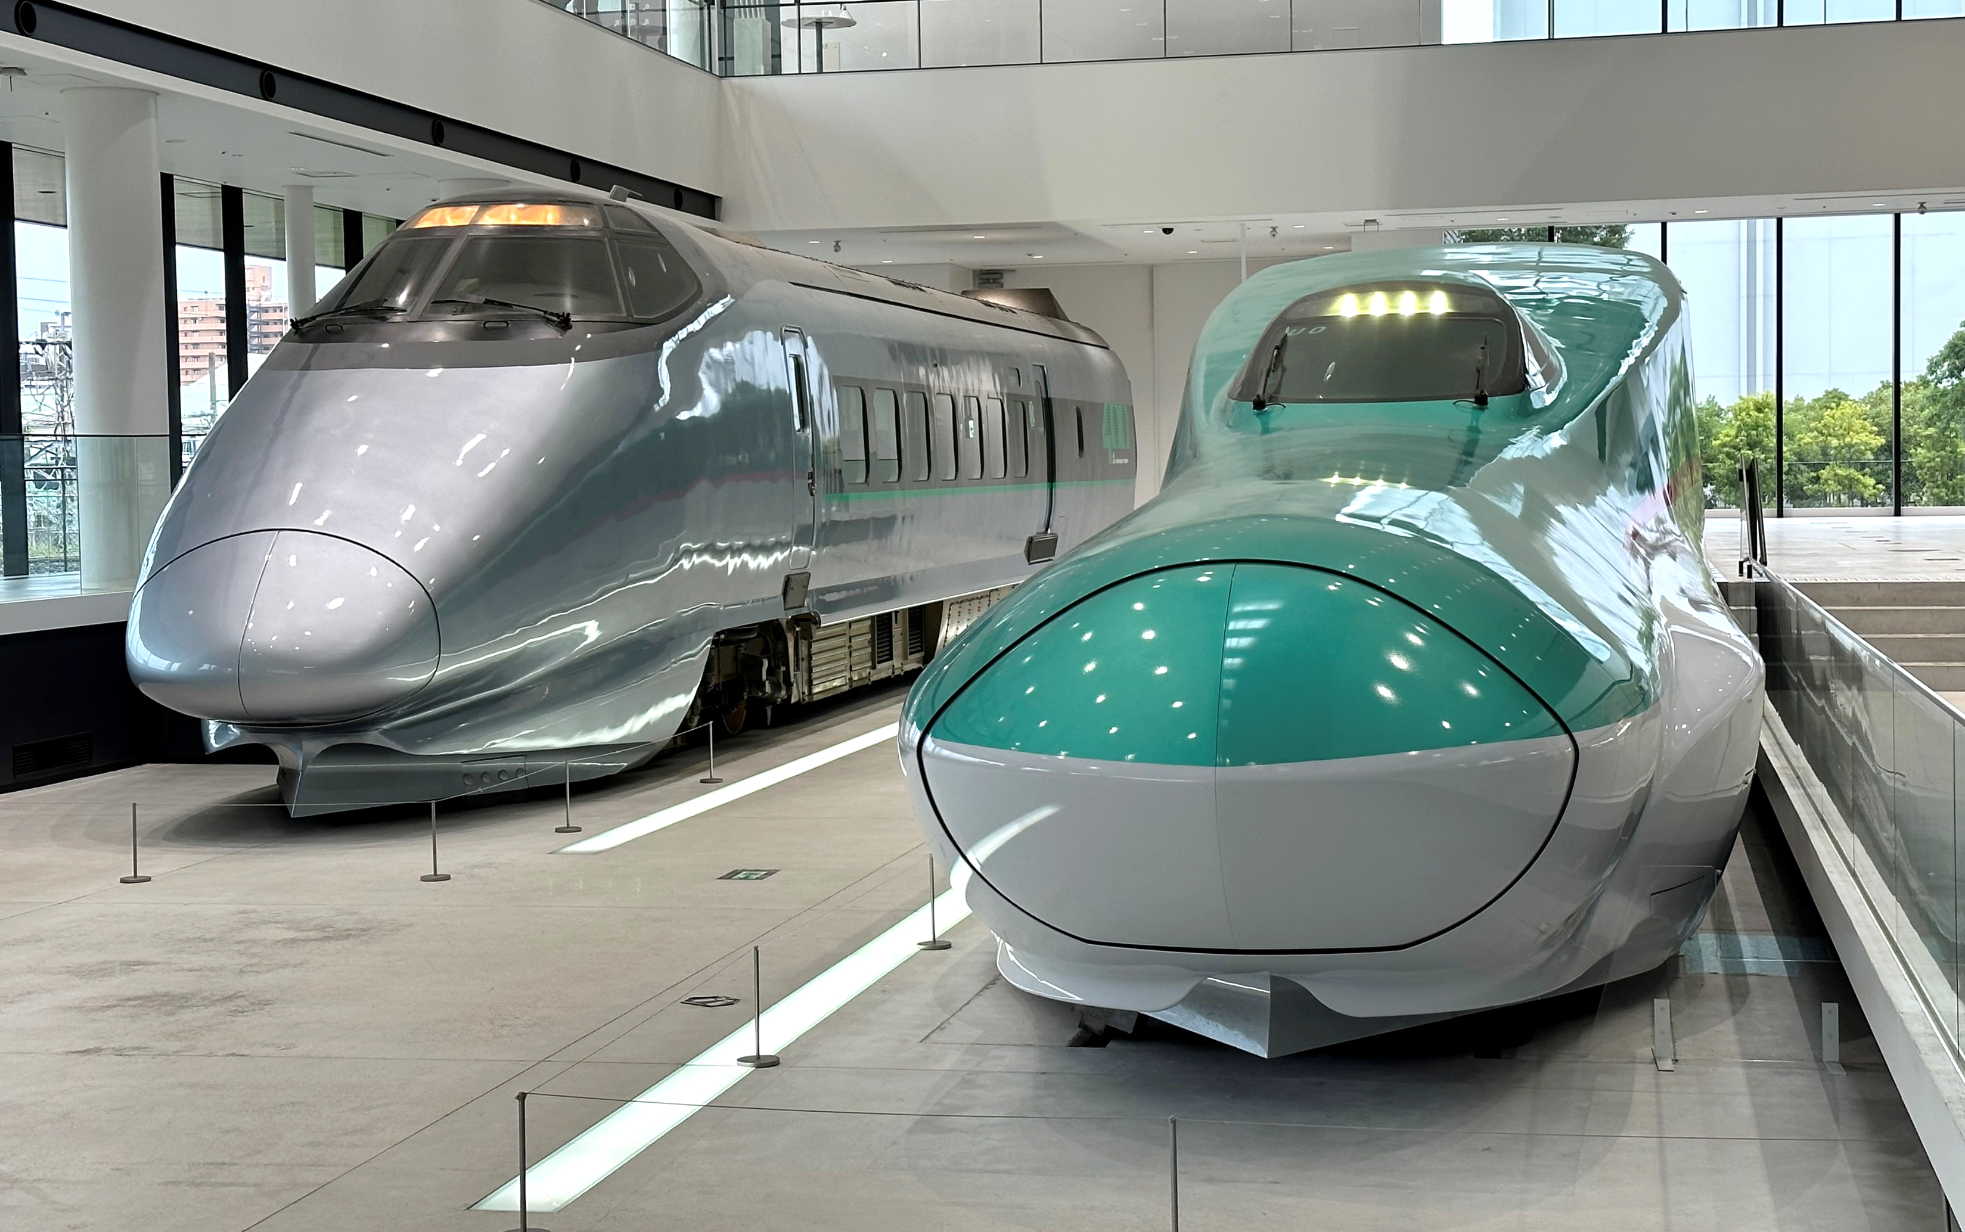
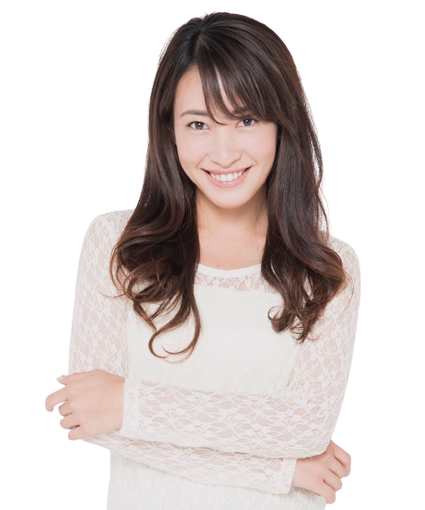
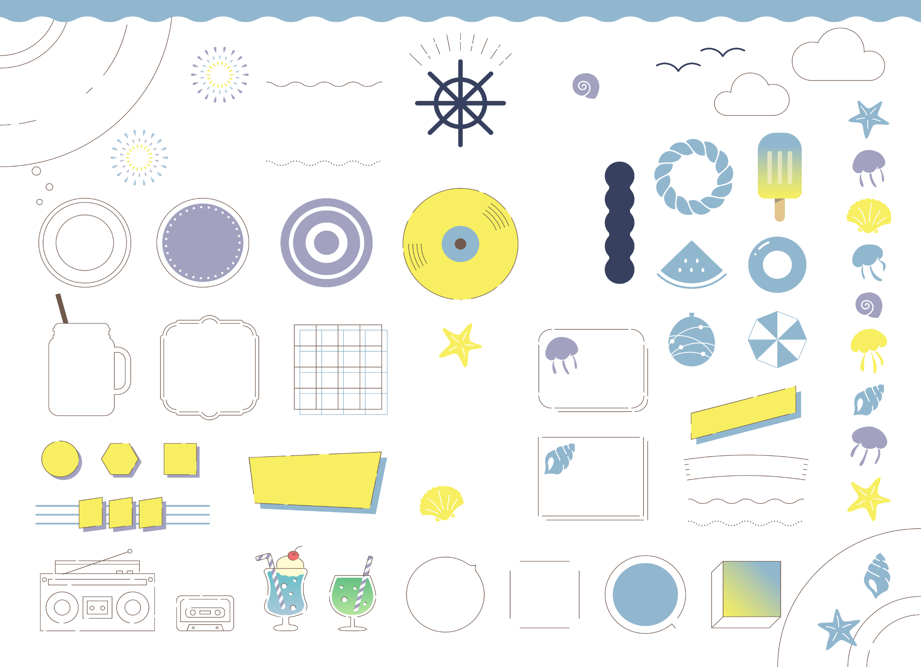

音楽や体操を
ご一緒に！
明治から現代までの鉄道の歴史を学ぶ
鉄道博物館
（埼玉県）
11
開 催 日
10
水
月 日
村田綾
14:00～15:00

